Slide 1
ДОПОЛНИТЕЛЬНАЯ ОБЩЕОБРАЗОВАТЕЛЬНАЯ ПРОГРАММА ХУДОЖЕСТВЕННО-ЭСТЕТИЧЕСКОГО НАПРАВЛЕНИЯ «ВЕСЕЛЫЕ КРАСКИ» для детей дошкольного возраста (3-7 лет)
Департамент образования администрации города Екатеринбурга
Муниципальное бюджетное дошкольное образовательное учреждение – детский сад № 88
620146, г. Екатеринбург, ул. Начдива Онуфриева, 60а
ИНН 6661082839 КПП 667101001 ОГРН 1026605237735
e-mail: mdou88@eduekb.ru, сайт: 88.tvoysadik.ru
тел: +7(343) 240 07 41

Slide 2
Актуальность программы
В процессе реализации программы раскрываются и развиваются индивидуальные художественные способности, которые в той или иной мере свойственны всем детям.
Дети дошкольного возраста еще и не подозревают, на что они способны. Вот почему необходимо максимально использовать их тягу к открытиям для развития творческих способностей в изобразительной деятельности, эмоциональность, непосредственность, умение удивляться всему новому и неожиданному.

Slide 3
Цель программы: развитие художественно – творческих способностей детей 3 – 7 лет.

Slide 4
Задачи
Развивающие:
Развивать у детей коммуникативные, речевые, интеллектуальные и художественные способности в процессе рисования.
Развивать интерес к нетрадиционным техникам рисования, воображение.
Развивать формо- и цветовосприятие, чувство композиции, мелкую моторику рук, ассоциативное мышление, воображение.
Развивать творческую активность, поддерживать потребность в самовыражении.
Образовательные:
Знакомить детей с нетрадиционными техниками рисования (с использованием разных материалов).
Учить получать различные оттенки красок основных цветов.
Учить использованию различных материалов
Учить понимать и выделять такие средства выразительности, как композиция и колорит.
Учить отображать впечатления от окружающего мира в изодеятельности.
Побуждать детей экспериментировать с изобразительными материалами. Придумывать и создавать композиции, образы. Поощрять и поддерживать детские творческие находки.
Воспитательные:
Формировать положительно – эмоциональное восприятие окружающего мира.
Воспитывать художественный вкус, интерес к изобразительному искусству.
Воспитывать желание и умение взаимодействовать со сверстниками при создании коллективных работ.

Slide 5
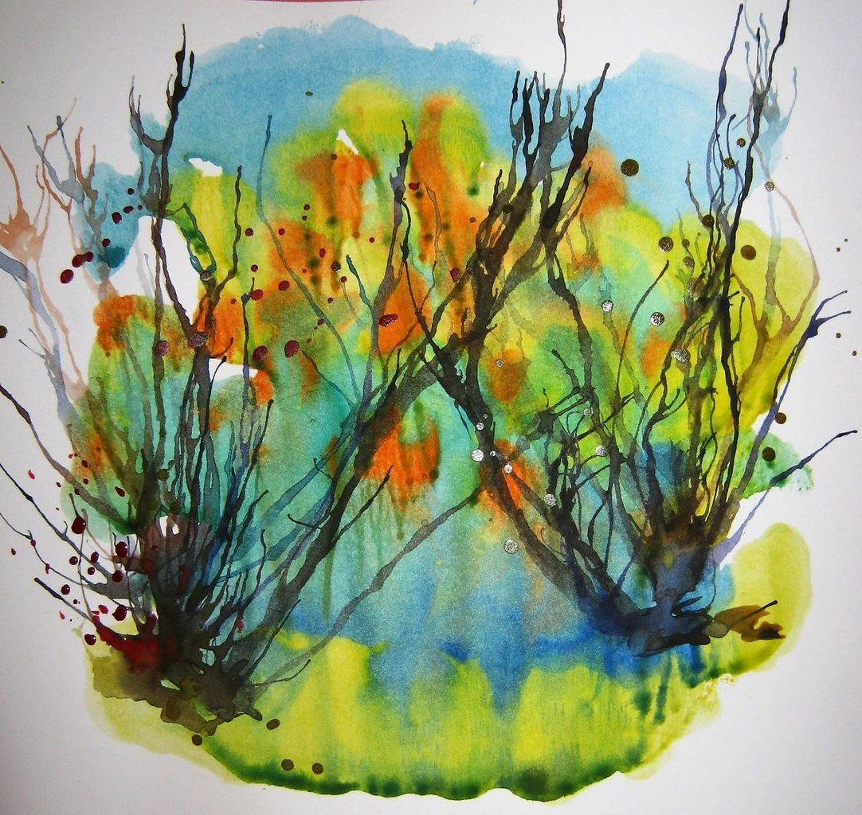
Используемые техники
Кляксография и примакивание

Slide 6
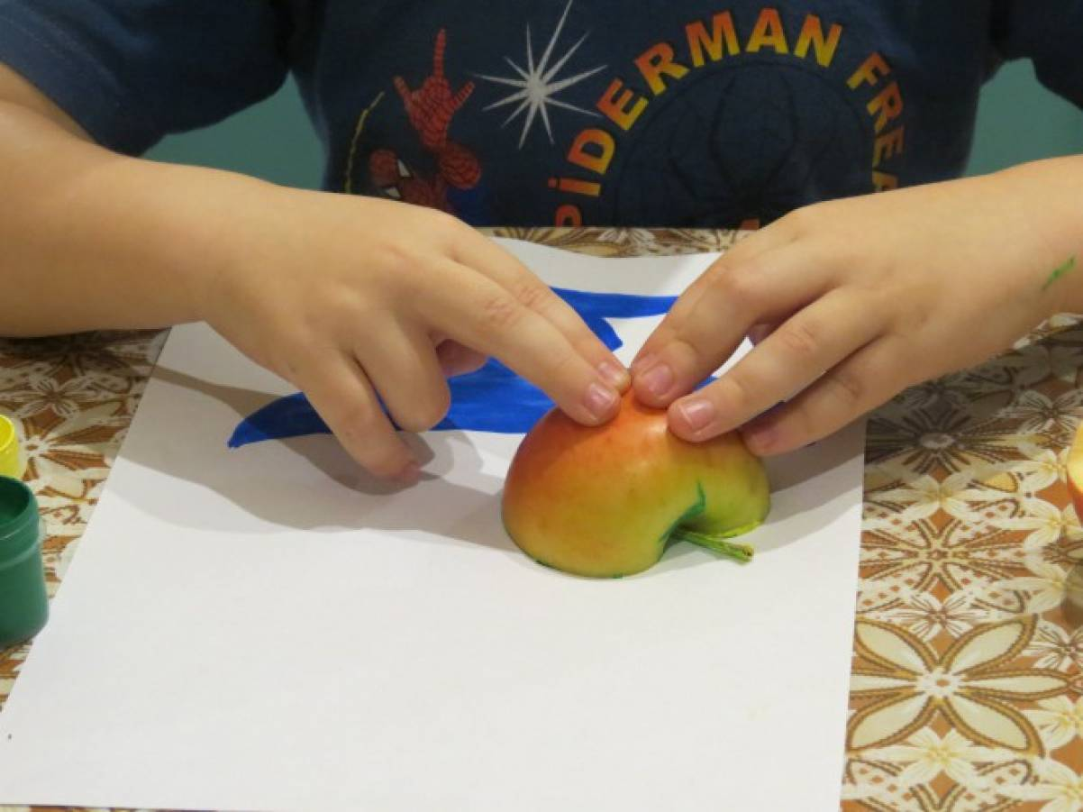
Используемые техники
Печатание фруктами (оттиск)

Slide 7
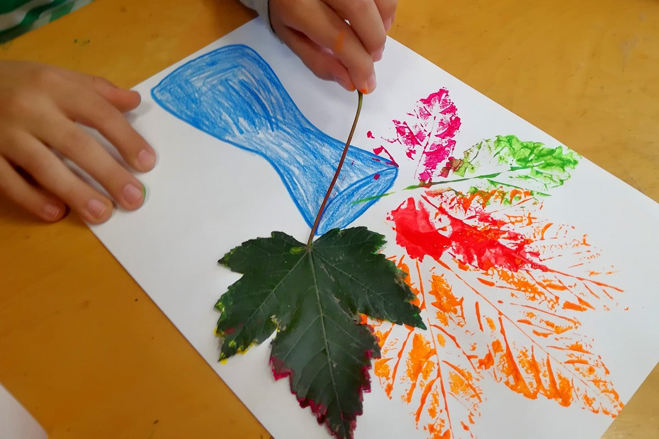
Используемые техники
Печатание растениями

Slide 8
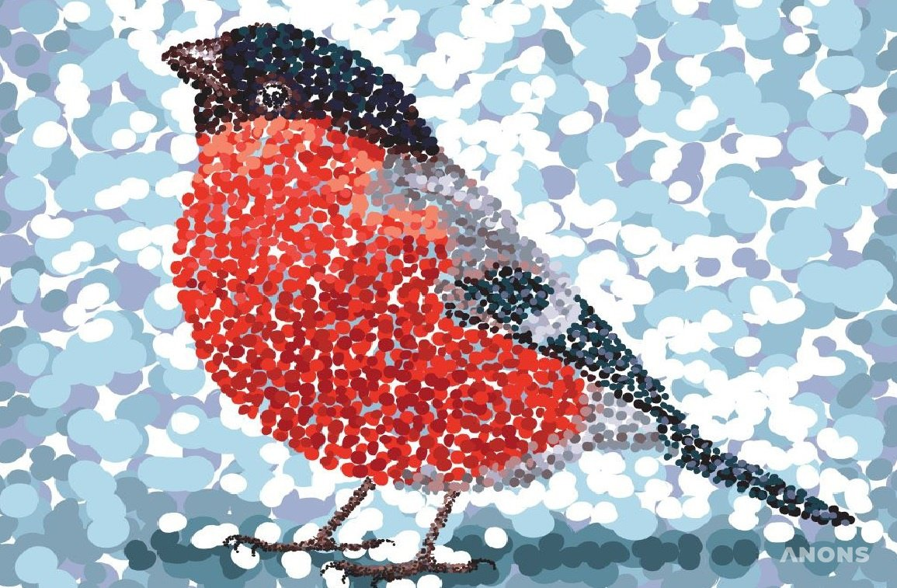
Используемые техники
Техника пуантилизма (рисунок точками)

Slide 9
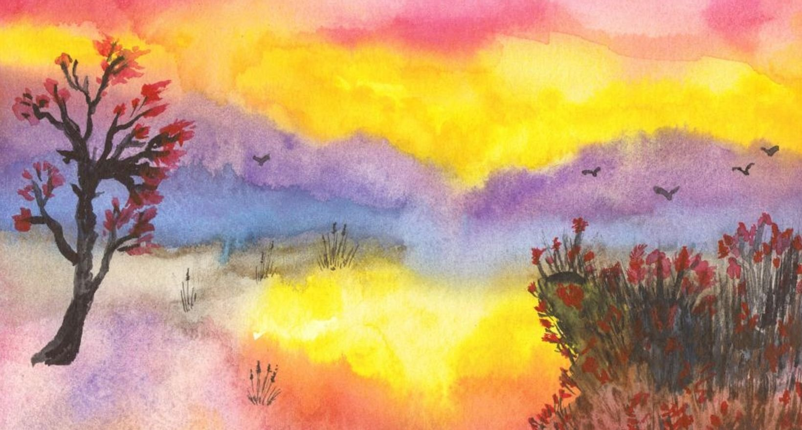
Используемые техники
Рисование
«по мокрому».

Slide 10
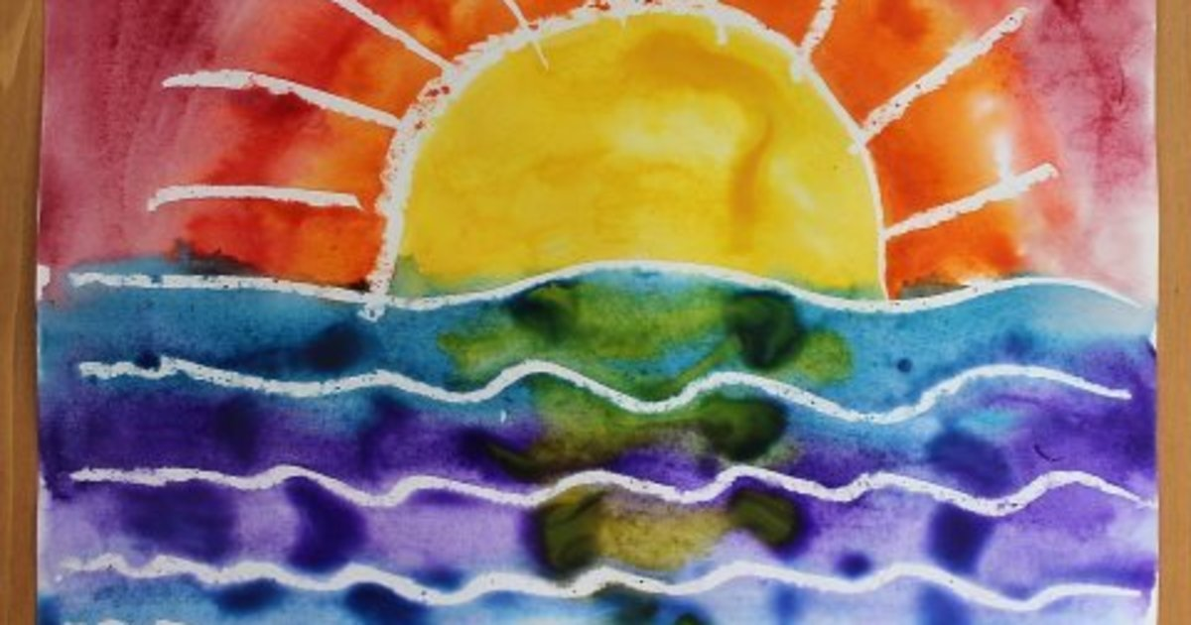
Используемые техники
Рисование свечкой

Slide 11
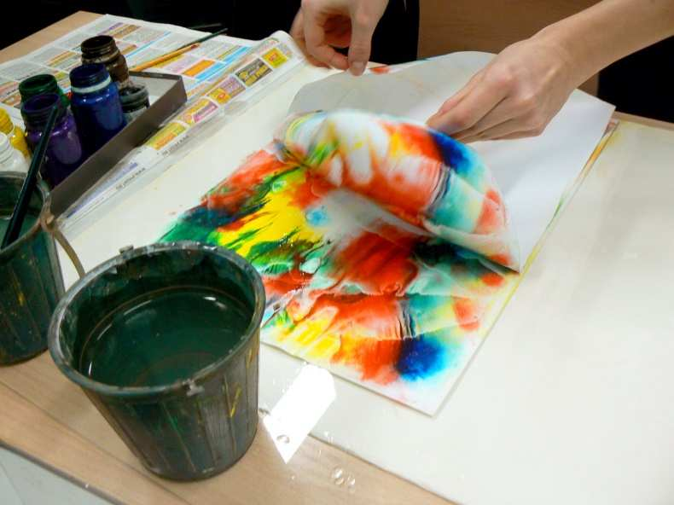
Используемые техники
Техники монотипия.

Slide 12
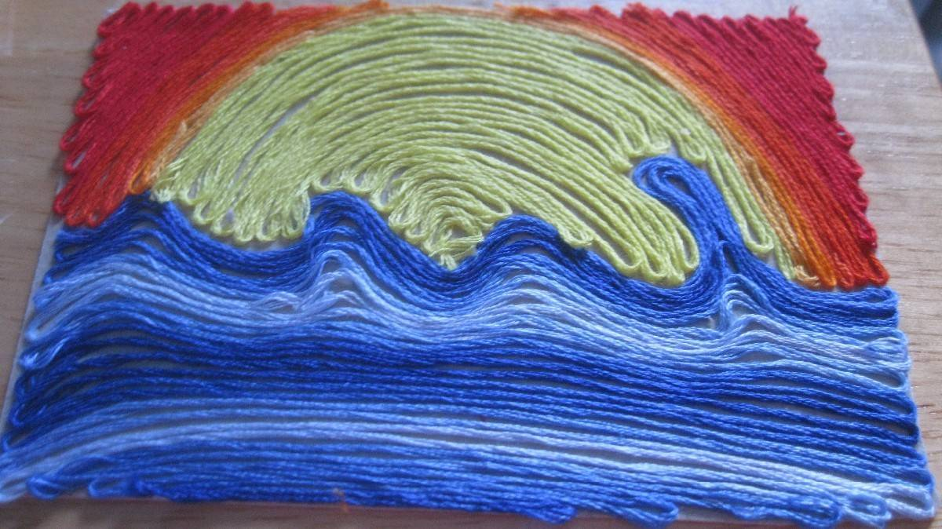
Используемые техники
Ниткография
(выкладывания нитей по контуру, с нанесённым на него клеем)

Slide 13
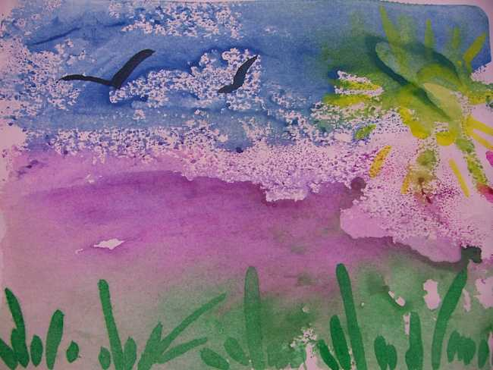
Используемые техники
Техника рисования с солью по сырой краске.

Slide 14
Планируемые результаты освоения детьми программы
самостоятельно использовать нетрадиционные материалы и инструменты, владеть навыками нетрадиционной техники рисования и применять их;
самостоятельно передавать композицию, используя технику нетрадиционного рисования;
выражать свое отношение к окружающему миру через рисунок;
давать мотивированную оценку результатам своей деятельности;
проявлять интерес к изобразительной деятельности друг друга.

Slide 15
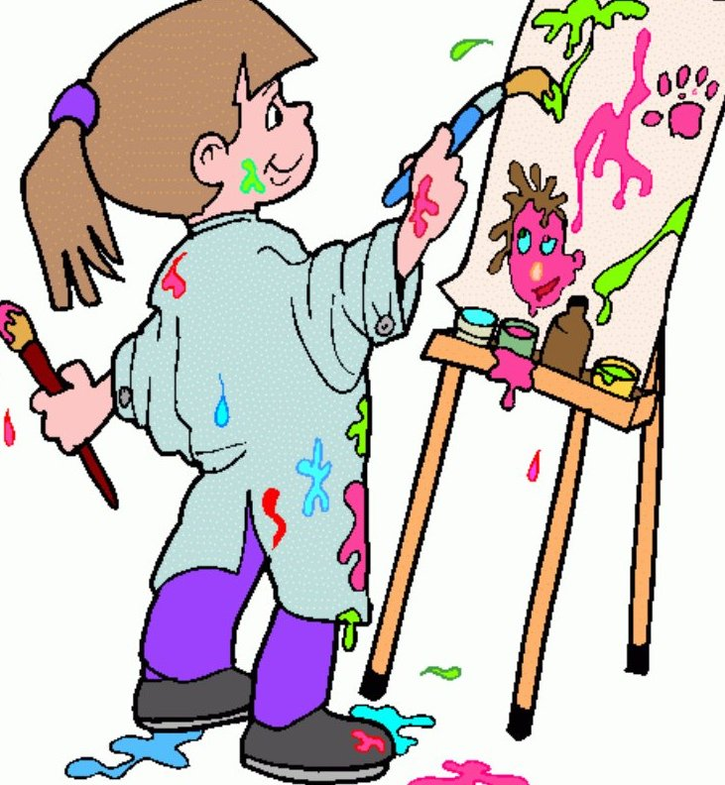
СПАСИБО ЗА ВНИМАНИЕ!
ЖДЕМ ВАС НА НАШИХ ЗАНЯТИЯХ!

